Slide 1
Тема проекта:
Разработка сайта
для учета и планирования
чтения книг
Выполнил ученик: 9 класса «Б»
МБОУ «Гимназия № 17»
Амрулин Эльдар

Slide 2
Идея проекта:
Данный проект - это сайт, с помощью которого будет проще находить интересные для себя книги и делиться своим мнением по поводу прочитанных книг.
Приложение упростит жизнь многим людям, ведь нередко мы сталкиваемся с затруднениями в нахождении интересных книг.

Slide 3
Реализация
В своем проекте я использовал несколько классов. Каждый из них отвечает за отдельный функционал сайта.
Например:
класс Register отвечает за регистрацию;
Login – за вход в аккаунт;
AddBook – за добавление книги.

Slide 4
Технологии
Работа над проектом дала мне возможность использовать свои знания и навыки в программировании для создания сайта.
В будущем я собираюсь улучшить сайт и добавить возможность изменять описание книг, удалять книги, а также возле каждой книги будет написано имя того, кто её добавил.

Slide 5
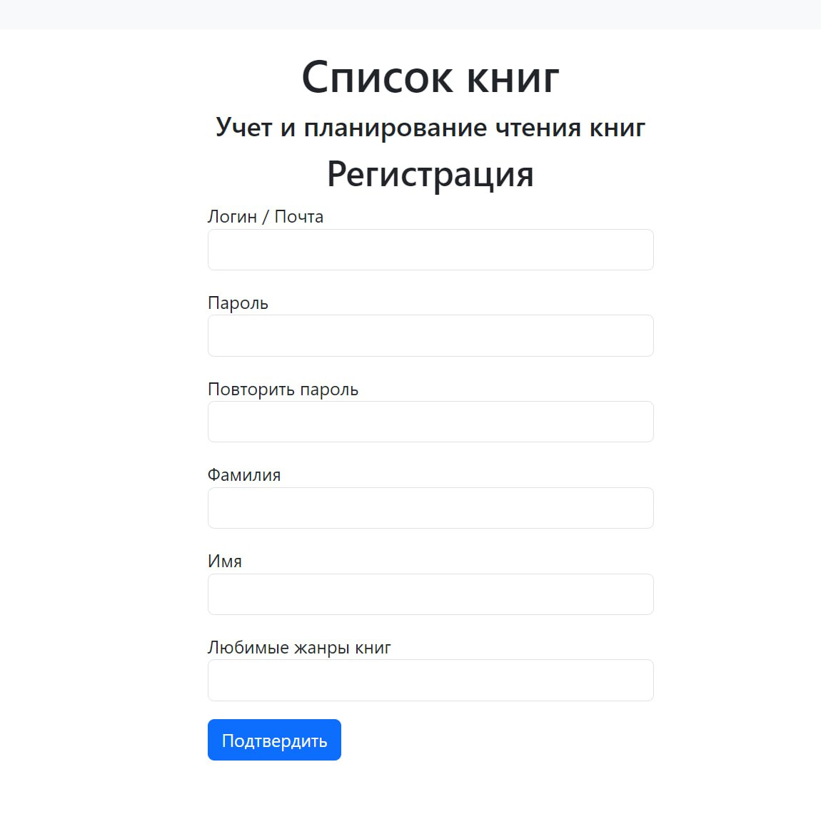

Slide 6
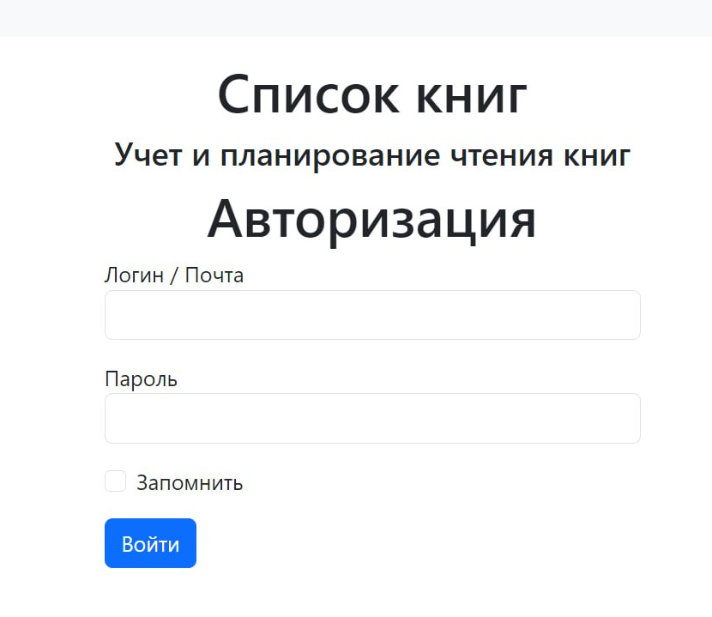

Slide 7
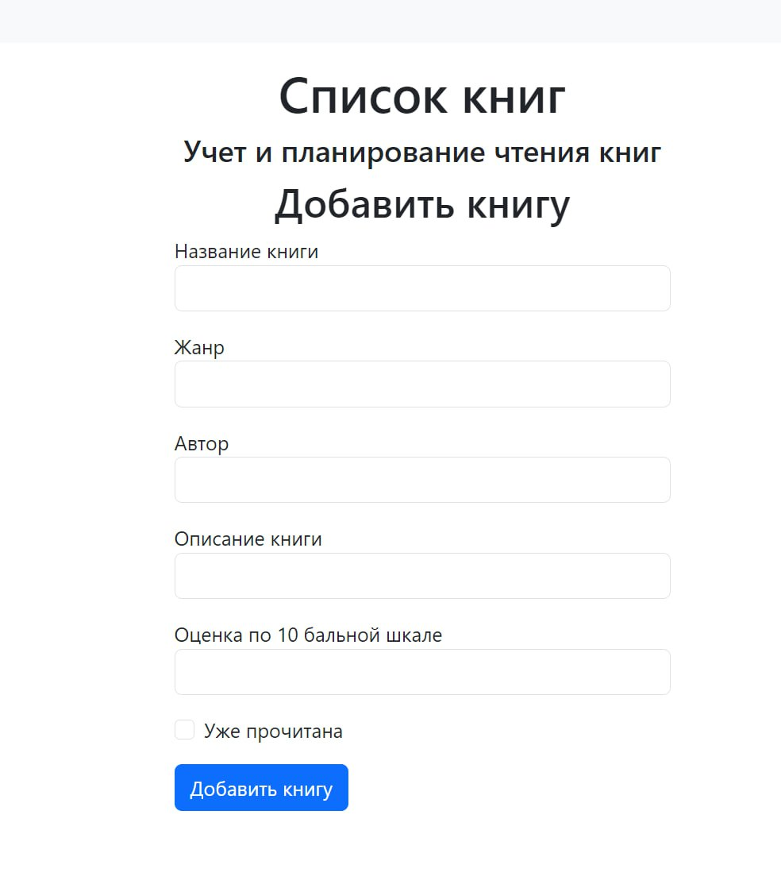

Slide 8
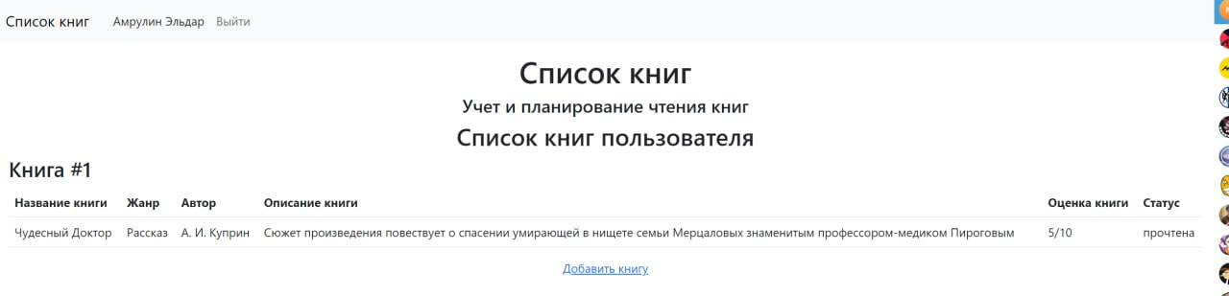

Slide 9
Выводы:
Игру прошли несколько человек из моего окружения. Игра показалась им интересной.
Работа над проектом дала мне возможность использовать свои знания и навыки в программировании для создания игры.
При желании игру можно усложнить, изменяя скорость падения кругов и увеличивая количество уровней.

